Slide 1
课程简介

Slide 2
联系方式
主讲教师：王刚，李忠伟
办公地点：计控楼409
邮 件：wgzwp@nbjl.nankai.edu.cn
lizhongwei@nbjl.nankai.edu.cn
教育在线
QQ 群号： 571653291
助 教：

Slide 3
课程目的
学习一些基础的编译理论和一些基本的编译技术
学习一些辅助工具的使用
能用这些理论、技术和工具设计一个简单的通用编译器（简化C编译器）
能将编译技术应用于其他程序的设计

Slide 4
课程内容
理解源程序的理论和技术
词法分析、语法分析、语义分析
将理解的结果转化为等价的目标程序的理论和技术
中间代码生成、目标代码生成
关于做得更好的理论和技术
一些基本的优化方法

Slide 5
为什么学编译原理
对专业学习成果的一次很好的综合性的实践练习
更好地理解现有的程序设计语言，更好地开发程序
实现新的通用程序设计语言
实现一些专用语言、其他类型的应用
HTML/XML、SQL、Latex、

Slide 6
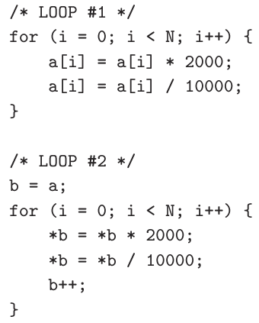
C语言编程和优化
为了获得运行更快的目标程序，你选择哪种编程方式？

Slide 7
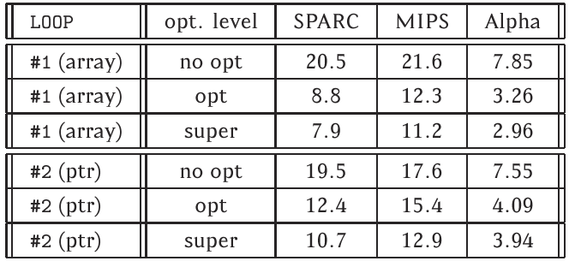
实验结果——答案是1

Slide 8
需要的先导课程
计算机基础
高级语言程序设计
数据结构
操作系统
*汇编语言程序设计
…

Slide 9
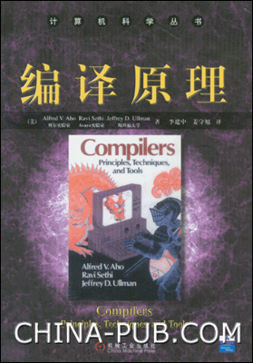
参考书目
《编译原理》（ Compliers: Principles, Techniques, and Tools中文版），李建中、姜守旭译，机械工业出版社，2003

Slide 10
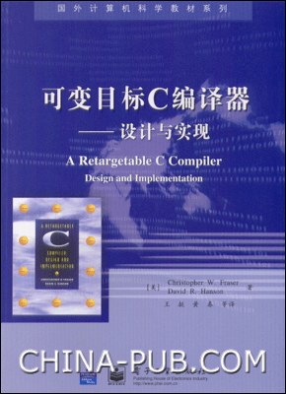
参考书目
《可变目标C编译器——设计与实现》（A Retargetable C Compiler: Design and Implementation），Christopher W.Fraser等著，王挺等译，电子工业出版社，2005

Slide 11
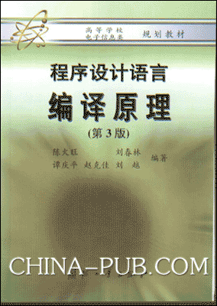
参考书目
《程序设计语言编译原理》（第3版），陈火旺等著，国防工业出版社，2001

Slide 12
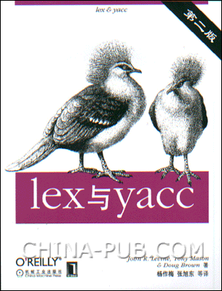
参考书目
《Lex与Yacc》（第二版）（Lex and Yacc），Levine等著，杨作梅等译，机械工业出版社，2003

Slide 13
参考资料、开发工具
编译器自动生成工具
  Parser Generator2：Lex、Yacc
汇编开发包：MASM32
编译器构造示例
  lcc
  Tiny-c

Slide 14
成绩
平时作业：50％
  书面作业（七次）：20％
  上机实习（七个步骤）：30％
    一个简化的C语言的编译器，鼓励用Lex、Yacc
    可两人合作
  必须按时完成，期末一股脑交上来不予接受
  发现抄袭情况，当次作业成绩为0
点名（随堂小测试）：10%
期末考试：40％

